Slide 1
Avançar

Slide 2
Instituto Centro de Ensino Tecnológico (Centec)
Silas Barros de Alencar
Diretor Presidente
Silas Barros de Alencar
Diretor de Ensino e Pesquisa em Exercício
Hermínio José Moreira Lima
Diretor de Extensão Tecnológica e Inovação
Antônio Elder Sampaio Nunes
Diretor Administrativo-Financeiro
Cícero Emerson Lacerda de Sousa
Diretor da Faculdade de Tecnologia Centec (Fatec) Cariri
Eduardo Freire Barbosa Bibliotecário da Fatec Cariri
Francisco Jardel Rodrigues da Paixão Diretor da Faculdade de Tecnologia Centec (Fatec) Sertão Central
Solange Maria Fernandes de Sousa Bibliotecária da Fatec Sertão Central
Instituto Centec
Rua Silva Jardim, 515 – José Bonifácio
Fortaleza - Ceará – Brasil
85 3066.7000 / 85 3066.7041
E-mail: centec@centec.org.br
Avançar

Slide 3
Apresentação
Dadas às dificuldades de assinatura de periódicos científicos por instituições de ensino público no Brasil e reconhecendo que existe uma grande quantidade de periódicos disponibilizados on-line sem custos para professores e alunos, resolvemos fazer uma seleção de periódicos para apresentá-los à comunidade acadêmica, em forma de catálogo.
Neste catálogo estão catalogados títulos e coleções de periódicos on-line, considerados por nós como de boa qualidade, destinados a leitura e pesquisa dos docentes e discentes dos Cursos de Tecnologia em Agronegócio, Tecnologia em Alimentos, Tecnologia em Irrigação e Drenagem, Tecnologia em Manutenção Industrial e Tecnologia em Saneamento Ambiental do Instituto Centro de Ensino Tecnológico (CENTEC) – das Faculdades de Tecnologia CENTEC - Sertão Central em Quixeramobim – CE e Cariri em Juazeiro do Norte - CE .
Todos os periódicos e as coleções relacionadas encontram-se disponíveis para consultas e podem ser acessadas virtualmente. Com isso, esperamos contribuir com a disseminação de informações científicas e tecnológicas facilitando desta forma as pesquisas bibliográficas dos professores e alunos, estaremos colaborando para o desenvolvimento dos três pilares da Faculdade: ensino, pesquisa e extensão.
Solange Maria Fernandes de Sousa
CRB-3/653 – Bibliotecária FATEC Sertão Central
Eduardo Freire Barbosa CRB-3/937 – Bibliotecário FATEC Cariri
Avançar

Slide 4
Cursos Superiores de Tecnologia
Alimentos
Agronegócio
Irrigação e Drenagem
Manutenção Industrial
Saneamento Ambiental
Material Extra
Voltar para Início

Slide 5
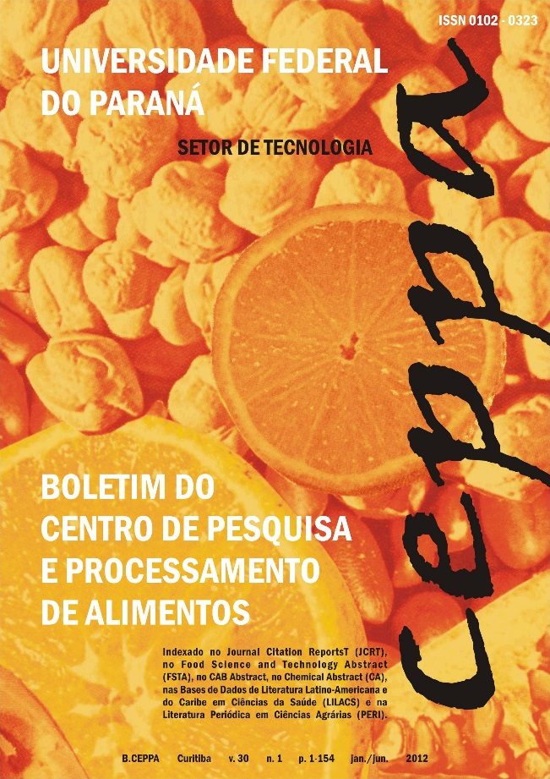
Alimentos
Brazilian Journal of Food Technology
Sinopse
A Revista Brazilian Journal of Food Technology (BJFT) é uma publicação eletrônica trimestral de acesso livre cujo propósito é publicar resultados de pesquisas originais que contribuam significativamente para o conhecimento nas áreas da ciência, tecnologia e engenharia de alimentos. São aceitos manuscritos de abrangência nacional e/ou internacional que apresentam novos conceitos ou abordagens experimentais e que não sejam apenas repositórios de dados científicos. Sua missão é contribuir para o desenvolvimento da Ciência e Tecnologia de Alimentos em benefício da sociedade, com a publicação e divulgação dos resultados de pesquisas originais nessa área do conhecimento. O BJFT é editado pelo Instituto de Tecnologia de Alimentos – ITAL, vinculado à Agência Paulista de Tecnologia dos Agronegócios, da Secretaria de Agricultura e Abastecimento do Estado
de São Paulo. Idioma: Português
Acesse
Boletim do Centro de Pesquisa de Processamento de Alimentos
Sinopse
O Boletim do CEPPA divulga trabalhos técnico-científicos inéditos (não-publicados ou submetidos a outro periódico), resultantes de pesquisas e revisões bibliográficas na área de ciência, tecnologia, engenharia de alimentos e afins. São aceitos originais em português, inglês (prioritário) e espanhol, que atendam as disposições normativas do peródico. As opiniões emitidas nos artigos são de exclusiva responsabilidade dos autores. O Boletim se reserva o direito de adaptar os originais para manter a homogeneidade da publicação, respeitando sempre o estilo do autor. Esta revista proporciona acesso publico a todo seu conteúdo, seguindo o princípio que tornar gratuito o acesso a pesquisas gera um maior intercâmbio global de conhecimento. Sua periodicidade é semestral. Idioma: Português
Acesse
Próximo
Voltar para “Cursos”

Slide 6
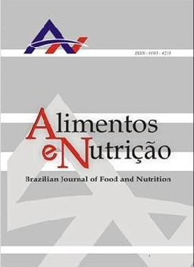
Alimentos
Alimentos e Nutrição
Sinopse
A revista Alimentos e Nutrição / Revista Brasileira de Alimentação
e Nutrição é um periódico especializado de investigação multidisciplinar conteúdo que recebe contribuições do nacional e internacional comunidade científica. Publica pesquisas originais em todas as áreas nas áreas temáticas de Ciências Nutricionais, Ciências dos alimentos e áreas afins em temas pertinentes que envolvem a investigação fundamental e aplicada, como nos campos: química, bioquímica e tecnologia de alimentos.
Com uma periodicidade trimestral esta revista oferece acesso público a todo seu conteúdo, seguindo o princípio de que tornar gratuito o acesso ao conhecimento científico ao público gera democratização e intercâmbio global do conhecimento. Idioma: Português
Acesse
Próximo
Voltar
Voltar para “Cursos”

Slide 7
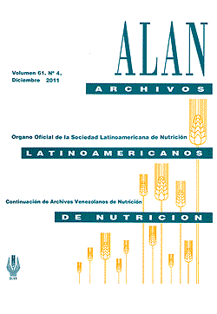
Alimentos
Archivos Latinoamericanos de Nutrición
Sinopse
Archivos Latinoamericanos de Nutrición (ALAN) es editado como órgano oficial de la Sociedad Latinoamericana de Nutrición (SLAN), para la divulgación de conocimientos en el campo de la alimentación y de la nutrición principalmente en el Hemisferio Americano. Se publica Trimestralmente. En sus paginas se acogen manuscritos en español, inglés, portugués y francés, tanto de miembros como de aquellos que no sean miembros de la Sociedad, y de cualquiera de las siguientes categorías: l. Trabajos generales (revisiones científicas criticas); 2. Trabajos de investigación (originales); 3. Trabajos de nutrición aplicada (resultados analíticos de programas de intervención y discusión de recomendaciones de aplicación practica); 4. Cartas al Editor (comentarios cortos de interés general o relacionados con resultados o conceptos científicos publicados previamente en Archivos). Todos los manuscritos están sujetos a un proceso de arbitraje externo, orientado a preservar la calidad y excelencia de la revista.
Idioma: Espanhol
Acesse
Revista Segurança Alimentar e Nutricional
Sinopse
O NEPA publicou entre os anos de 1993 e 2004 a revista CADERNOS de DEBATE (ISSN 1413-4136). Ao alcançar o seu 12º volume, promoveu a alteração do antigo nome para SEGURANÇA ALIMENTAR E NUTRICIONAL (ISSN 1808-8023). Com a adoção da nova denominação, a revista busca a divulgação de resultados de pesquisas técnico-científicas na área de alimentos e nutrição e análises e teorias da gestão pública, estacando os aspectos tecnológicos e socioeconômicos que envolvam as temáticas. Além da mudança de nome segue alteração na periodicidade, agora semestralmente, e no formato, sem qualquer modificação na política editorial e orientação científica que tradicionalmente caracterizam a publicação do NEPA.
Idioma: Português
Acesse
Próximo
Voltar
Voltar para “Cursos”

Slide 8
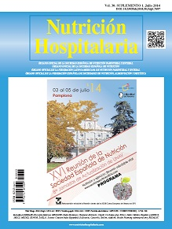
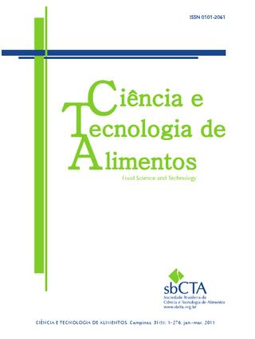
Alimentos
Nutrición Hospitalaria
Sinopse
Nutrición Hospitalaria es la publicación oficial de la Sociedad Española de Nutrición Parenteral y Enteral (SENPE), de la Sociedad Española de Nutrición (SEN), de la Federación Latino Americana de Nutrición Parenteral y Enteral (FELANPE) y de la Federación Española de Sociedades de Nutrición, Alimentación y Dietética (FESNAD). Comienza a editarse en el año 1982 y tiene una periodicidad bimestral (6 números al año), más un número extraordinario coincidente con el Congreso o Reunión Nacional de SENPE. Su principal objetivo es publicar en castellano o en inglés: editoriales, revisiones, trabajos originales (experimentales o clínicos), cartas al director, crítica de libros, bibliografía internacional y cuanta información resulte pertinente sobre temas relacionados con el campo de la Nutrición.
Idioma: Francês
Acesse
Ciência e Tecnologia de Alimento/Food Science and Technology
Sinopse
A revista Ciência e Tecnologia de Alimentos - Food Science and Technology de periodicidade trimestral é uma publicação da Sociedade Brasileira de Ciência e Tecnologia de Alimentos, sediada no ITAL - Instituto de Tecnologia de Alimentos - em Campinas, São Paulo. Publica artigos e comunicações científicas na área de alimentos divulgando desta forma o debate do conhecimento técnico-científico produzido por instituições de pesquisa, universidades, indústria e órgãos governamentais
O título abreviado da revista é Food Sci. Technol (Campinas), forma que deve ser usada em bibliografias, notas de rodapé, referências e legendas bibliográficas.
Idioma: Inglês
Acesse
Próximo
Voltar
Voltar para “Cursos”

Slide 9
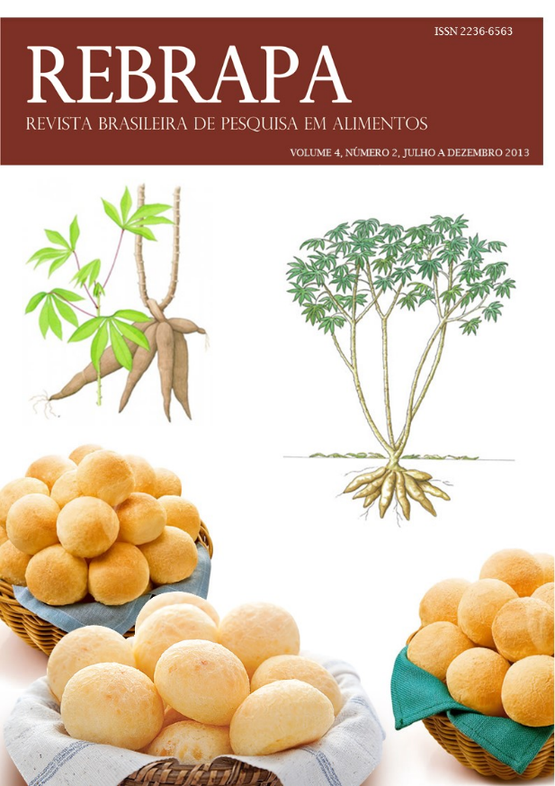
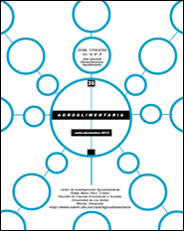
Alimentos
Revista Brasileira de Pesquisa em Alimentos – REBRAPA
Sinopse
A Revista Brasileira de Pesquisa em Alimentos (REBRAPA) publica artigos e comunicações científicas na área de Ciência, Tecnologia e Engenharia de Alimentos. Os artigos sãodestinados à apresentação do progresso em uma área específica com o objetivo de dar uma visão crítica do ponto de vista do especialista altamente qualificado e experiente. Sua periodicidade é semestral
Idioma: Português
Acesse
Agroalimentaria
Sinopse
La revista Agroalimentaria es una publicación semestral del Centro de Investigaciones Agroalimentarias de la Facultad de Ciencias Económicas y Sociales - Universidad de Los Andes. Estudios Agroalimentarios cubren las siguientes áreas de interés: industria componente principal (industria de transformación) componente (producción de origen vegetal y animal), el comercio de componentes (importación y exportación de alimentos, la producción de capital y tecnología y recursos humanos, entre otros funciones), el componente de transporte, de almacenamiento y otra de comercialización (compra, venta, clasificación, comercialización, etc.) y componente de consumo (patrones de consumo de la población, según los estándares socio-económicos, tradiciones y prácticas culinarias, etc ).
Idioma: Francês
Acesse
Próximo
Voltar
Voltar para “Cursos”

Slide 10
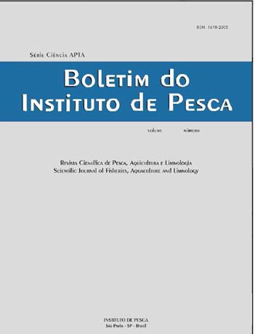
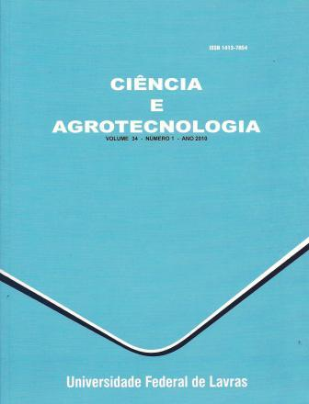
Alimentos
Boletim do Instituto de Pesca
Sinopse
http://www.pesca.sp.gov.br/siteOficialBoletim.php
O Boletim do Instituto de Pesca tem por objetivo a divulgação de trabalhos científicos inéditos, relacionados à Pesca e Aquicultura.
A política do conselho editorial do Boletim do Instituto de Pesca prevê a publicação de artigos originais, notas científicas, relatos de caso e artigos de revisão que contribuam significativamente para o conhecimento das áreas de Pesca, Aquicultura, Zootecnia, Limnologia, Oceanografia, Biologia de organismos aquáticos e Tecnologia do Pescado.
http://www.pesca.sp.gov.br/publicacoes.php
O Boletim Técnico (que reúne os artigos técnicos informativos destinados à transferência de resultados de pesquisa em linguagem acessível a interessados). Além disso, produz apostilas, manuais, folhetos e outras publicações que auxiliam na transferência de
tecnologia e na divulgação de suas atividades. Idioma: Português
Acesse
Ciência e Agrotecnologia
Sinopse
A revista Ciência e Agrotecnologia, editada a cada 2 meses pela
Editora da Universidade Federal de Lavras (UFLA), publica artigos
científicos de interesse agropecuário elaborados por membros da comunidade científica nacional e internacional nas áreas de Ciências Vegetais e Animais incluindo Agronomia, Ciência e Tecnologia de Alimentos, Economia e Administração do Agronegócio, Engenharia Rural, Medicina Veterinária e Zootecnia.
Idioma: Inglês
Acesse
Próximo
Voltar
Voltar para “Cursos”

Slide 11
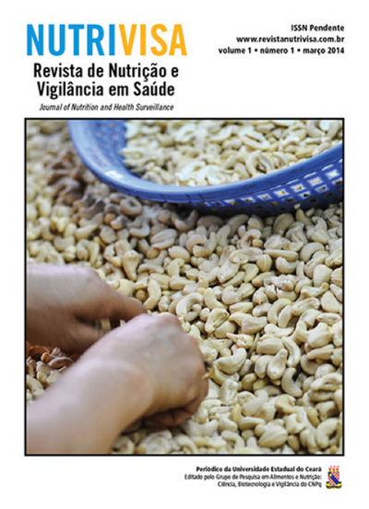
Alimentos
Nutrivisa - Revista de Nutrição e Vigilância em Saúde
Sinopse
A Nutrivisa – Revista Nutrição e Vigilância em Saúde (Journal of Nutrition and Health Surveillance) é um periódico acadêmico-científico editado pelo Grupo de Pesquisa em Alimentos e Nutrição: Ciência, Biotecnologia e Vigilância em Saúde da Universidade Estadual do Ceará (UECE). Seu objetivo é publicar artigos acadêmicos e científicos originais na área de alimentos, nutrição e vigilância em saúde. A Nutrivisa apresenta-se em formato eletrônico, de livre acesso, com periodicidade quadrimestral (fevereiro, junho e outubro).
Idioma: Português
Acesse
Nutris - Revista Brasileira de Nutrição e Saúde
Sinopse
A NUTRIS – Revista Brasileira de Nutrição e Saúde (Brazilian Journal of Nutrition and Health) é um periódico acadêmico-científico editado pelo Mestrado Acadêmico de Nutrição e Saúde da Universidade Estadual do Ceará (UECE). Seu objetivo é publicar artigos acadêmicos e científicos inéditos na área da Nutrição, em suas diversas interfaces com outras áreas do conhecimento, com relevância e aplicabilidade para a saúde humana. Composta por um Conselho Editorial experiente e diversificado, a NUTRIS apresenta-se em formato eletrônico, de livre acesso, com periodicidade semestral (abril e setembro).
Idioma: Português
Acesse
Voltar
Voltar para “Cursos”

Slide 12
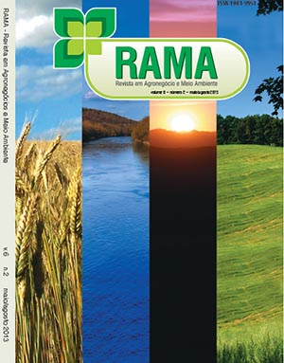
Agronegócio
Agrarian
Sinopse
A Revista Agrarian destina-se à publicação de artigos, comunicações científicas e notas técnicas, relacionados ao desenvolvimento da atividade de Ciências Agrárias (Agronomia, Ciências Florestais, Engenharia Agrícola, Medicina Veterinária, Ciência e Tecnologia de Alimentos, Economia e Administração do Agronegócio e Zootecnia).
Idioma: Português
Acesse
Revista em Agronegócio e Meio Ambiente
Sinopse
A Revista em Agronegócio e Meio Ambiente é uma publicação da UNICESUMAR - Centro Universitário Cesumar, publicada desde
2008, tendo como fonte primordial aportar os artigos oriundos dos resultados das pesquisas das dissertações de pós-graduandos em Agronegócio bem como publicar temas relevantes que sirvam de
subsídios aos acadêmicos de graduação, especialização e pós-graduação das áreas correlatas, contemplando: Ciências Agrárias, Meio Ambiente, Agronegócio, Economia Rural, Administração Rural, Produção Vegetal e Animal e Logística, visando a constituir-se um fórum para a apresentação das pesquisa recentes da área e como órgão disseminador do conhecimento e da informação a profissionais, acadêmicos, docentes e interessados. Idioma: Português
Acesse
Próximo
Voltar para “Cursos”

Slide 13
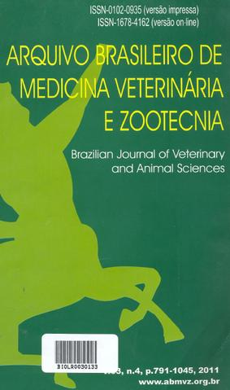
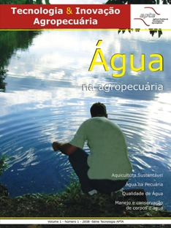
Agronegócio
Arquivo Brasileiro de Medicina Veterinária e Zootecnia
Sinopse
O periódico científico Arquivo Brasileiro de Medicina Veterinária e Zootecnia é uma publicação com periodicidade bimestral publicado pela Fundação de Estudo e Pesquisa em Medicina Veterinária e Zootecnia / FEP MVZ Editora, ligada à Escola de Veterinária da
Universidade Federal de Minas Gerais - UFMG. Têm como objetivo divulgar artigos científicos originais e comunicações científicas das áreas de Medicina Veterinária, Zootecnia, Tecnologia e Inspeção de Produtos de Origem Animal e ciências afins, sendo
reconhecido como um dos mais importantes de sua área no país. Nele, são publicados trabalhos científicos de pesquisadores brasileiros e estrangeiros e suas edições impressas são distribuídas nas principais bibliotecas universitárias do Brasil e também de outros países. Idioma: Português
Acesse
Revista Tecnologia & Inovação Agropecuária
Sinopse
A Revista Tecnologia e Inovação Agropecuária é um veículo de difusão dos conhecimentos e tecnologias gerados ou adaptados pelos Institutos e Pólos da Agência Paulista de Tecnologia dos Agronegócios (APTA), seus parceiros e instituições de PD&I da
agricultura de São Paulo. É uma publicação seriada, semestral, de caráter técno-científico e pertence à série Técnica editada pela APTA, vinculada à Secretaria de Agricultura e Abastecimento do Estado de São Paulo. A publicação contempla as áreas de atuação
da Agência sendo elas: fitotecnia, sanidade animal e vegetal, zootecnia, aqüicultura e pesca, economia agrícola, tecnologia de alimentos e agregação de valor. Idioma: Português
Acesse
Próximo
Voltar
Voltar para “Cursos”

Slide 14
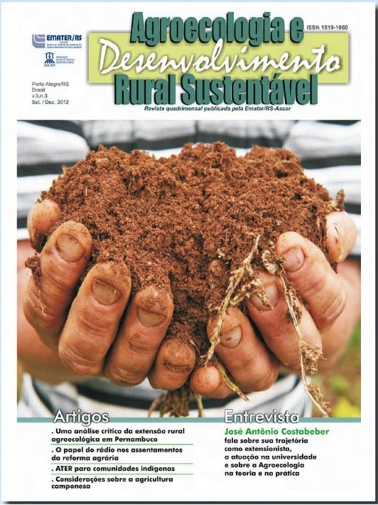
Agronegócio
Arquivo Brasileiro de Medicina Veterinária e Zootecnia
Sinopse
A Revista Agroecologia e Desenvolvimento Rural Sustentável é publicada em edições quadrimestrais. Ela reforça a concepção de Agroecologia enquanto ciência ou campo de conhecimento que articula distintos saberes (acadêmicos ou tradicionais) e aporta um
conjunto de ferramentas, conceituais e metodológicas, e de princípios para a construção de estilos de agricultura de base ecológica, assim como de modelos de desenvolvimento rural sustentável. Idioma: Português
Acesse
Custos e @gronegócio on line
Sinopse
Custos e @gronegócio on line é um periódico eletrônico que tem por objetivo a publicação e veiculação ampla de trabalhos científicos elaborados a partir de um enfoque específico e inovador para a comunidade acadêmica no que se refere à interface entre custos e agronegócio. Idioma: Português
Acesse
Próximo
Voltar
Voltar para “Cursos”

Slide 15
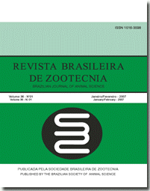
Agronegócio
Revista Brasileira de Zootecnia
Sinopse
A Revista Brasileira de Zootecnia (RBZ) é uma publicação mensal da Sociedade Brasileira de Zootecnia (SBZ), com o objetivo de publicar artigos originais nas áreas de Aquicultura; Forragicultura; Melhoramento, Genética e Reprodução; Ruminantes; Não-Ruminantes; e Sistemas de Produção Animal e Agronegócio. Idioma: Português
Acesse
Revista Economia e Agronegócio
Sinopse
A Revista de Economia e Agronegócio (REA) é publicada trimestralmente pela Universidade Federal de Viçosa (UFV). Idioma: Português
Acesse
Próximo
Voltar
Voltar para “Cursos”

Slide 16
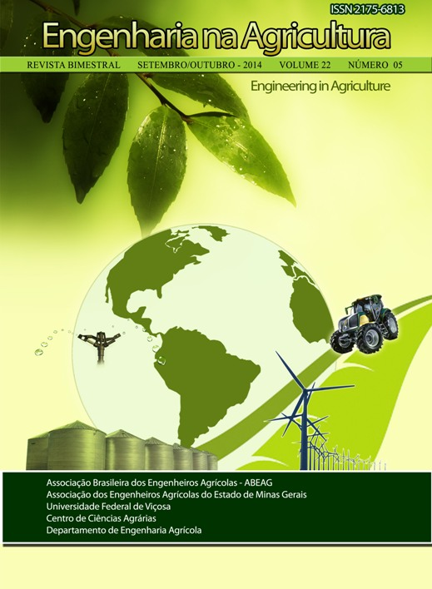
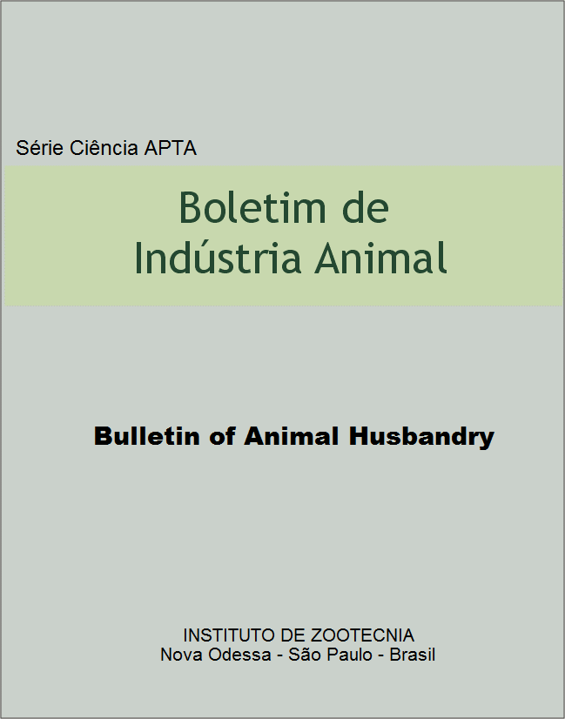
Agronegócio
Engenharia na Agricultura
Sinopse
A revista Engenharia na Agricultura é uma publicação bimestral que tem como objetivo divulgar e difundir a produção científica das diversas áreas da Engenharia Agrícola. Idioma: Português
Acesse
Boletim da Indústria Animal
Sinopse
O Boletim da Indústria Animal é publicado pelo Instituto de Zootecnia da Secretaria Estadual de Agricultura e Abastecimento (SAA) do Estado de São Paulo. Divulga pesquisas científicas nas áreas de produção animal e pastagens, tem como objetivo: "Desenvolver e transferir tecnologia e insumos para a sustentabilidade dos sistemas de produção animal". Idioma: Português
Acesse
Próximo
Voltar
Voltar para “Cursos”

Slide 17
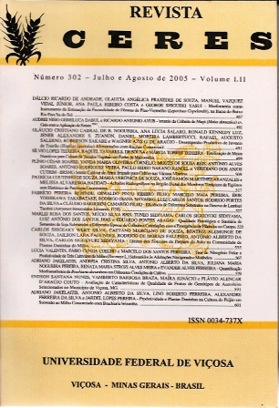
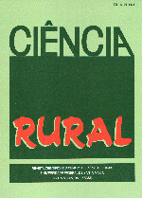
Agronegócio
Revista Ceres
Sinopse
Em agosto de 1939, a Escola Superior de Agricultura e Veterinária do Estado de Minas Gerais (ESAV), hoje Universidade Federal de Viçosa, publicou o primeiro número de "Ceres”, nome ampliado para "Revista Ceres", a partir de setembro/outubro de 1944. Profissionais de todo o Brasil e do exterior têm usado as páginas da Revista Ceres para divulgar os resultados de suas pesquisas. A partir de 2008 iniciou-se a disponibilização dos artigos publicados no site www.ceres.ufv.br, em sistema de acesso aberto e irrestrito, não sendo mais necessária a assinatura anual da revista para ter acesso ao seu conteúdo. Idioma: Português
Acesse
Ciência Rural
Sinopse
A revista Ciência Rural é uma publicação do Centro de Ciências Rurais da Universidade Federal de Santa Maria-RS, reconhecida nacional e internacionalmente, que publica artigos científicos, notas e revisões bibliográficas que contribuam significativamente para o conhecimento referentes á área das Ciências Agrárias. Idioma: Português
Acesse
Próximo
Voltar
Voltar para “Cursos”

Slide 18
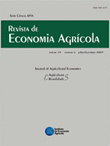
Agronegócio
Boletim do Instituto de Pesca
Sinopse
http://www.pesca.sp.gov.br/siteOficialBoletim.php
O Boletim do Instituto de Pesca tem por objetivo a divulgação de trabalhos científicos inéditos, relacionados à Pesca e Aquicultura.
A política do conselho editorial do Boletim do Instituto de Pesca prevê a publicação de artigos originais, notas científicas, relatos de caso e artigos de revisão que contribuam significativamente para o conhecimento das áreas de Pesca, Aquicultura, Zootecnia, Limnologia, Oceanografia, Biologia de organismos aquáticos e Tecnologia do Pescado.
http://www.pesca.sp.gov.br/publicacoes.php
O Boletim Técnico (que reúne os artigos técnicos informativos destinados à transferência de resultados de pesquisa em linguagem acessível a interessados). Além disso, produz apostilas, manuais, folhetos e outras publicações que auxiliam na transferência de
tecnologia e na divulgação de suas atividades. Idioma: Português
Acesse
Revista de Economia Agrícola
Sinopse
Revista de Economia Agrícola é uma publicação científica de periodicidade semestral que aborda grandes temas do agronegócio, sob enfoque mais analítico, visando fornecer subsídios para soluções setoriais e políticas públicas em geral. É dirigida a técnicos do agronegócio, instituições de pesquisa, universidades, órgãos de governo e outros estudiosos do setor. A publicação está disponível na íntegra em versão eletrônica. Idioma: Português
Acesse
Próximo
Voltar
Voltar para “Cursos”

Slide 19
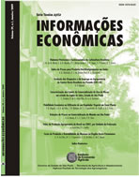
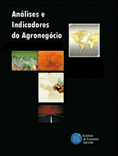
Agronegócio
Informações Econômicas
Sinopse
Informações Econômicas é uma revista técnica de periodicidade bimestral, destinada a divulgar informações econômicas e sociais (resultados de pesquisa, análises, etc.) e estatísticas do agronegócio. A publicação é dirigida aos agentes das cadeias produtivas do agronegócio, inclusive organizações de produtores e trabalhadores rurais, bem como aos demais setores da economia que tenham interesse no assunto (bancos, instituições de pesquisa, universidades, jornalistas, consultorias, etc.). A revista está disponível na íntegra em versão eletrônica. Idioma: Português
Acesse
Revista de Economia Agrícola
Sinopse
A revista Análises e Indicadores do Agronegócio (AIA) é uma publicação técnica em versão eletrônica de periodicidade mensal, destinada a divulgar informações econômicas e sociais (resultados de pesquisa, análises, etc). É dirigida aos agentes das cadeias de produção do agronegócio, inclusive organizações de produtores e de trabalhadores rurais, bem como aos demais setores da economia que tenham interesse no assunto (bancos, instituições de pesquisa, universidades, jornalistas, consultorias, etc.). Nesse sentido, foi criada em 2006 visando agilizar o processo de divulgação de informações de natureza conjuntural, como as análises sobre perspectivas de mercado, levantamentos de previsões de safras, balanços de comércio exterior e valor da produção agropecuária, entre outras. A AIA está abrigada no site do Instituto de Economia Agrícola (IEA) e, dessa forma,
proporciona maior acessibilidade e agilidade na disponibilização de informações para o público interessado. Idioma: Português
Acesse
Próximo
Voltar
Voltar para “Cursos”

Slide 20
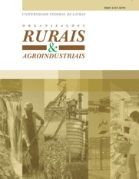
Agronegócio
Organizações Rurais & Agroindustriais
Sinopse
A revista Organizações Rurais & Agroindustriais é um periódico quadrimestral de acesso livre editado pelo Departamento de Administração e Economia da Universidade Federal de Lavras, com o apoio da Editora UFLA. Enfatizando o conhecimento sobre a Administração de setores específicos, seu objetivo é publicar artigos científicos e ensaios elaborados pela comunidade acadêmica e interessados nas áreas de "gestão de cadeias agroindustriais", "gestão social, ambiente e desenvolvimento", "organizações/associativismo", "mudança e gestão estratégica", "economia, extensão e sociologia rural". Idioma: Português
Acesse
Revista Brasileira de Engenharia Agrícola e Ambiental - Agriambi
Sinopse
A Revista Brasileira de Engenharia Agrícola e Ambiental (Agriambi), periódico oficial da Asociación Latinoamericana y del Caribe de Ingeniería Agrícola (ALIA), é editada mensalmente, no formato eletrônico, pelo Departamento de Engenharia Agrícola (DEAg) da Universidade Federal de Campina Grande (UFCG), destinando-se à divulgação de artigos científicos originais e inéditos, elaborados em Português, Inglês ou Espanhol.
Acesse
Próximo
Voltar
Voltar para “Cursos”

Slide 21
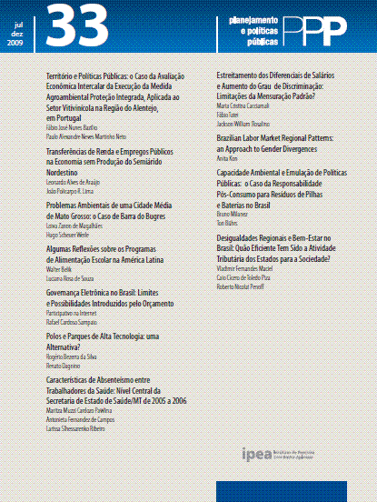
Agronegócio
PPP – Planejamento e Políticas Públicas
Sinopse
A Revista PPP é um espaço plural, que reflete o esforço de vários estudiosos na busca de compartilhar suas produções intelectuais e apresentar propostas que impactem na melhoria das condições de vida no nosso país. O objetivo principal do periódico é o promover o debate no campo do Planejamento e Políticas Públicas. Neste sentido, convidamos os pesquisadores atuantes na área a submeter artigos que atendam aos objetivos de estímulo à reflexão e ao debate no campo do planejamento e das políticas públicas. A avaliação, proposição e sugestão de políticas, instrumentos para auxiliar o planejador e formuladores de política estão no escopo da revista. Idioma: Português
Acesse
Cadernos de Agroecologia
Sinopse
A revista Cadernos de Agroecologia é uma publicação da Associação Brasileira de Agroecologia – ABA Agroecologia e tem por função principal publicar resumos de seminários e congressos de Agroecologia. Idioma: Português
Acesse
Próximo
Voltar
Voltar para “Cursos”

Slide 22
Agronegócio
Safra – Revista do Agronegócio
Sinopse
Há 14 anos no mercado, a Safra – Revista do Agronegócio surgiu com a proposta de trazer aos leitores, ao mercado em geral e ao mundo acadêmico informações precisas e análises independentes e isentas sobre o setor, no Brasil e no mundo. Reconhecida com qualidade e seriedade, a revista é considerada como uma das melhores publicações em sua área pelo Instituto de Estudos e Pesquisa da Qualidade (IEPQ). Idioma: Português
Acesse
Próximo
Voltar
Voltar para “Cursos”

Slide 23
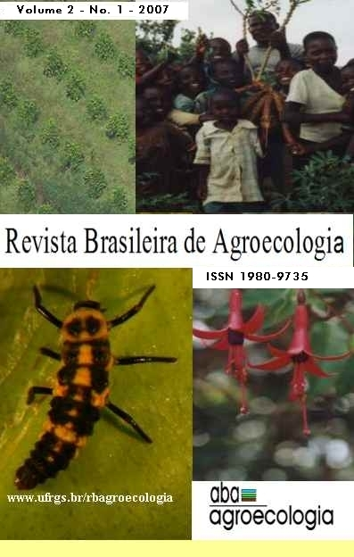
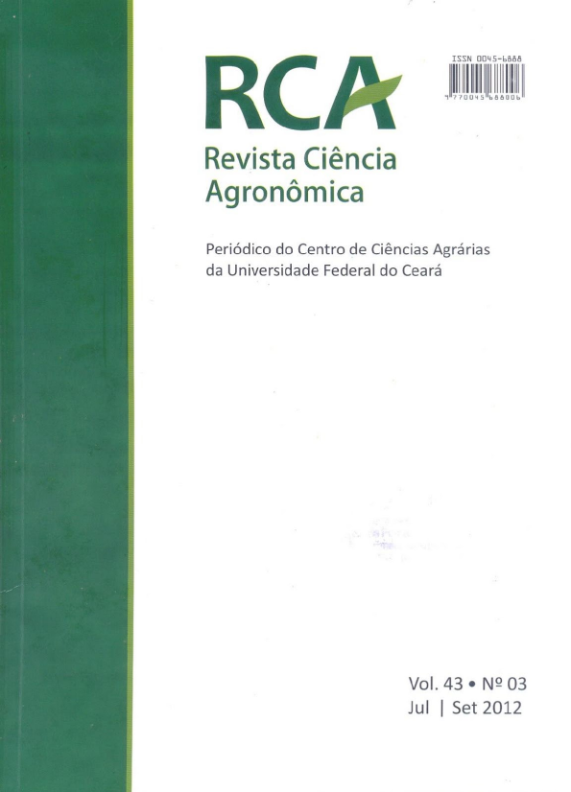
Agronegócio
Revista Brasileira de Agroecologia
Sinopse
A Revista Brasileira de Agroecologia é uma ublicação quadrimestral que recebe artigos ou ensaios teóricos inéditos e inovadores em Agroecologia e áreas do conhecimento afins, publicado pela Associação Brasileira de Agroecologia - ABA em parceria com a UFRGS. A ABA pretende manter a Revista Brasileira de Agroecologia como um veículo gratuito a serviço da sociedade e da divulgação do conhecimento em Agroecologia. Idioma: Português
Acesse
Revista Ciência Agronômica
Sinopse
A Revista Ciência Agronômica é publicada pelo Centro de Ciências Agrárias da Universidade Federal do Ceará desde 1971. Sua periodicidade é trimestral. Publica artigos científicos-técnicos e notas científicas de qualidade originais não submetidos a outro periódico, envolvendo pesquisas inéditas e novas tecnologias de interesse nas áreas relacionadas às Ciências Agrárias e Recursos Naturais. Idioma: Português
Acesse
Próximo
Voltar
Voltar para “Cursos”

Slide 24
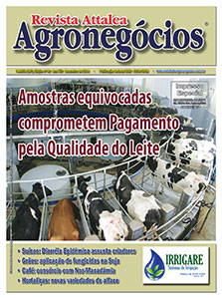
Agronegócio
Revista Agrociência
Sinopse
Agrociência é um jornal criado e apoiado pelo Colégio de Pós-Graduação, a fim de divulgar os resultados da pesquisa agrícola e florestal, os dois pesquisadores mexicanos e de outros países. Todas as contribuições são sujeitas a arbitragem rigorosa. De 2000 até 2006, a sua periodicidade era formato bimestral e totalmente bilingue (Espanhol e Inglês na mesma edição). Desde 2007 é sesquimensual (oito edições por ano). Além da versão impressa, o conteúdo completo está disponível em versão eletrônica, sem nenhum custo adicional.
Idioma: Espanhol/Inglês
Acesse
Revista Attalea Agronegócios
Sinopse
A Revista Attalea Agronegócios é uma publicação com periodicidade mensal, especializada no agronegócio regionalizado. A revista abrange notícias, pesquisas e informações técnicas das cadeias produtivas do leite; do café; da cana-de-açúcar; do algodão, da soja e do milho; da horticultura e da fruticultura; das pecuárias bovinas, suínas, ovinas, aves e peixes; do mel e derivados; bem como do meio ambiente e da agroecologia. A revista enfoca a importância do agronegócio nas regiões da Alta Mogiana paulista, Triângulo Mineiro, Sul e Sudoeste de Minas Gerais, destacando o trabalho, a geração de renda, as carreiras profissionais, a realidade, as dificuldades e as tecnologias empregadas em todas as cadeias produtivas do agronegócio de cerca de 220 municípios das regiões de abrangência. Idioma: Português
Acesse
Próximo
Voltar
Voltar para “Cursos”

Slide 25
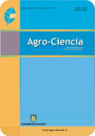
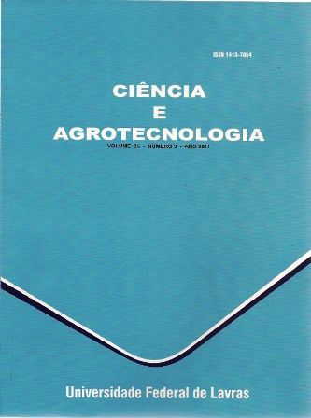
Agronegócio
Revista Agro-Ciência
Sinopse
A Revista Agro-Ciência é uma publicação chilena de Ciências Agrárias de abrangência internacional que publica artigos de pesquisadores nacionais e estrangeiros, que são submetidos a um rigoroso processo de revisão por pares, sobre as questões relacionadas com a agricultura, produção animal, engenharia agrícola e medicina veterinária. Sua periodicidade é semestral. Ela abrange uma ampla gama de tópicos , tais como culturas , frutas , legumes, forragem , pasto, fitopatologia , entomologia, plantas daninhas ,biotecnologia , padrões, solos , irrigação, recursos naturais , meio ambiente, geomática , produção animal, medicina veterinária , economia, agronegócio , pós-colheita , etc . Publicada pelas Faculdades de Agricultura, Engenharia Agrícola e Medicina Veterinária da Universidade de Concepción, Campus Chillán. Idioma: Espanhol
Acesse
Ciência e Agrotecnologia
Sinopse
A revista Ciência e Agrotecnologia, editada a cada 2 meses pela Editora da Universidade Federal de Lavras (UFLA), publica artigos científicos de interesse agropecuário elaborados por membros da comunidade científica nacional e internacional nas áreas de Ciências Vegetais e Animais incluindo Agronomia, Ciência e Tecnologia de Alimentos, Economia e Administração do Agronegócio, Engenharia Rural, Medicina Veterinária e Zootecnia.
Idioma: Português
Acesse
Próximo
Voltar
Voltar para “Cursos”

Slide 26
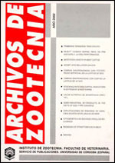
Agronegócio
Archivos de Zootecnia
Sinopse
Archives of Animal Science é uma revista trimestral internacional, fundada em 1952 pelo Instituto de Zootecnia, Faculdade de Medicina Veterinária, Córdoba e publicado pela Universidade de Córdoba e da Associação Americana de Ciência Animal, a fim de divulgar os resultados da investigação em produção animal e áreas afins, com foco em sistemas de gado em zonas desfavorecidas e no desenvolvimento de raças locais e produções alternativas. Archives of Animal Science publica artigos, notas curtas e comentários (apenas na versão eletrônica da revista) que estão sujeitos a um rigoroso processo de avaliação.
Idioma: Espanhol
Acesse
Global Science And Technology
Sinopse
Global Science And Technology é um periódico científico, de caráter quadrimestral, publicado pelo Instituto Federal de Educação, Ciência e Tecnologia Goiano - Campus Rio Verde, direcionado à divulgação de estudos e pesquisas que contribuam para o desenvolvimento das áreas em que estejam inseridos.
Idioma: Português
Acesse
Próximo
Voltar
Voltar para “Cursos”

Slide 27
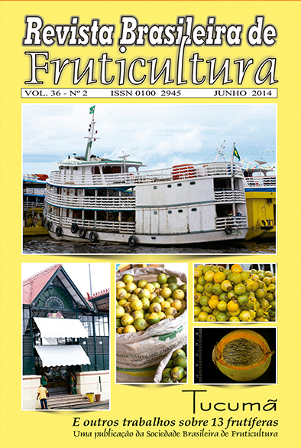
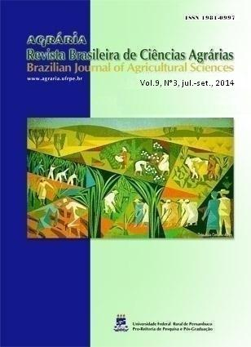
Agronegócio
Revista Brasileira de Fruticultura
Sinopse
A Revista Brasileira de Fruticultura (RBF) é uma publicação da Sociedade Brasileira de Fruticultura e destina-se a publicação de artigos técnicos científicos e comunicações científicas na área de fruticultura, referentes a resultados de originais inéditos, redigidos em português, inglês e espanhol.
Idioma: Português/Inglês/Espanhol
Acesse
Revista Brasileira de Tecnologia Aplicada nas Ciências Agrárias
Sinopse
A Revista Brasileira de Tecnologia Aplicada nas Ciências Agrárias tem periodicidade trimestral e é vinculado ao Centro de Tecnologia Agrária (NATA-PR) e do Departamento de Agronomia da Universidade do Centro Oeste do Paraná - UNICENTRO.
Foi publicada impressa com ISSN 1983-6325, até o ano de 2011, sendo atualmente publicada somente por meio eletrônico com ISSN 1984-7548. Idioma: Português
Acesse
Próximo
Voltar
Voltar para “Cursos”

Slide 28
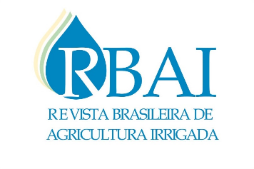
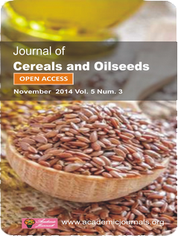
Agronegócio
Revista Brasileira de Agricultura Irrigada – RBAI
Sinopse
O Instituto de Pesquisa e Inovação na Agricultura Irrigada – INOVAGRI edita desde 2007, no formato eletrônico, a Revista Brasileira de Agricultura Irrigada – RBAI, periódico que tem como missão publicar artigos científicos, revisões bibliográficas e notas técnicas referentes à área de irrigação e drenagem. Sua periodicidade é bimestral. Idioma: Português
Acesse
Journal of Cereais and Oilseeds
Sinopse
Journal of Cereais and Oilseeds (JCO) é uma revista de acesso aberto revisado por pares. A revista é publicada mensalmente e abrange todas as áreas do assunto. JCO é de acesso aberto. Os resumos e textos completos de todos os artigos publicados nas revistas podem ser lidos on-line sem qualquer tipo de restrição. Abbreviation: J. Cereals Oilseeds Idioma: Inglês
Acesse
Próximo
Voltar
Voltar para “Cursos”

Slide 29
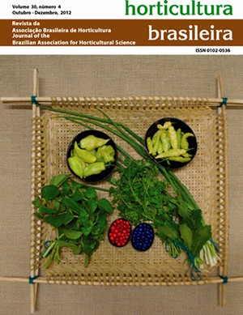
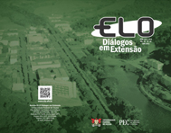
Agronegócio
Horticultura Brasileira
Sinopse
Horticultura Brasileira, revista trimestral, é órgão oficial da Associação Brasileira de Horticultura. Publica trabalhos originais de contribuição científica, no campo da horticultura e áreas afins. A abreviatura de seu título é Hortic. bras., que deve ser usada em bibliografias, notas de rodapé e em referências e legendas bibliográficas. Idioma: Português
Acesse
ELO – Diálogos em Extensão
Sinopse
A Universidade Federal de Viçosa lançou em novembro de 2010 a Revista ELO – Diálogos em Extensão. Este periódico científico é voltado para a divulgação de artigos científicos relacionados à extensão universitária nas seguintes áreas temáticas: comunicação, cultura, direitos humanos, educação, gênero, meio ambiente, políticas públicas, ruralidades, saúde, tecnologia, teorias e metodologias em extensão, trabalho e urbanização. O periódico adotou os formatos online e impresso, com registros independentes e periodicidade semestral, primando pela regularidade, qualidade e agilidade no processo de avaliação dos trabalhos submetidos, buscando, assim, alcançar os melhores resultados junto aos órgãos indexadores. A Revista ELO ocupa uma lacuna existente no meio científico brasileiro, que é a falta de periódicos de extensão qualificado. Esta publicação valoriza a extensão no âmbito universitário. Idioma: Português
Acesse
Próximo
Voltar
Voltar para “Cursos”

Slide 30
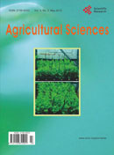
Agronegócio
Agricultural Sciences
Sinopse
Agricultural Sciences é uma revista internacional dedicada ao avanço da agricultura em todo o mundo. O objetivo da revista é fornecer uma plataforma para cientistas,estudantes, acadêmicos e engenheiros de todo o mundo para promover, compartilhar e discutir várias novas questões e desenvolvimentos em diferentes áreas de ciências agrárias.
Editor: Scientific Research Publishing Idioma: Inglês
Acesse
Planta Daninha
Sinopse
Planta Daninha é um periódico de divulgação científica publicado pela Sociedade Brasileira da Ciência das Plantas Daninhas (SBCPD). Os trabalhos submetidos à publicação somente poderão ser enviados pelo sistema eletrônico, acessando o site http://www.scielo.br/pd. Serão aceitos trabalhos escritos em português, inglês ou espanhol, depois de revistos e aprovados pela Comissão Editorial, e que não foram publicados e não submetidos à publicação em outro veículo. Os artigos em português, após as devidas correções e consentimento dos autores, são vertidos para o inglês. Publicação de artigos técnico-científicos e revisões bibliográficas originais de natureza crítica sobre Biologia e manejo de plantas daninhas e áreas correlatas. Periodicidade é trimestral. Voltado para a divulgação de artigos científicos relacionados as seguintes áreas de interesse: Agronomia, Engenharia agrícola e ambiental, Biologia vegetal, Engenharia florestal, Agroquímica, Ecologia etc. Idioma: Português
Acesse
Próximo
Voltar
Voltar para “Cursos”

Slide 31
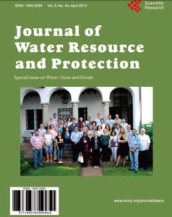
Agronegócio
Journal of Water Resource and Protection (JWARP)
Sinopse
Journal of Water Resource and Protection (JWARP) é uma publicação com referência internacional de acesso aberto revisado em pares. Apresenta trabalhos originais de pesquisa, revisões em todos os aspectos de recursos hídricos e proteção. JWARP é uma revista arbitrada internacional dedicada ao mais recente avanço dos recursos hídricos e proteção: - Considerações econômicas , sociológicas e ambientais dos recursos hídricos e uso sustentável dos recursos hídricos - Tecnologias inovadoras e soluções de engenharia para proteção de recursos hídricos Monitoramento, modelagem e previsão da poluição da água ( bacias hidrográficas, lagos, rios , estuários e costas ) - Utilização da água do mar - Sistemas de águas superficiais e subterrâneas e controle de poluição da água - Sistema de automação de gestão da água - Purificação de água e tratamento de águas residuais ( outros tratamentos mecânicos, biológicos, químicos , e ) - Os recursos hídricos e mudanças climáticas - Conservação de recursos hídricos - Protecção dos recursos hídricos e uso sustentável - Recuperação e gestão de recursos hídricos - Estudo dos recursos hídricos e avaliação da qualidade da água Idioma: Inglês
Acesse
Voltar
Voltar para “Cursos”

Slide 32
Irrigação e Drenagem
Agrarian
Sinopse
A Revista Agrarian destina-se à publicação de artigos, comunicações científicas e notas técnicas, relacionados ao desenvolvimento da atividade de Ciências Agrárias (Agronomia, Ciências Florestais, Engenharia Agrícola, Medicina Veterinária, Ciência e Tecnologia de Alimentos, Economia e Administração do Agronegócio e Zootecnia).
Idioma: Português
Acesse
Ciência e Agrotecnologia
Sinopse
A revista Ciência e Agrotecnologia, editada a cada 2 meses pela Editora da Universidade Federal de Lavras (UFLA), publica artigos científicos de interesse agropecuário elaborados por membros da comunidade científica nacional e internacional nas áreas de Ciências Vegetais e Animais incluindo Agronomia, Ciência e Tecnologia de Alimentos, Economia e Administração do Agronegócio, Engenharia Rural, Medicina Veterinária e Zootecnia.
Idioma: Português
Acesse
Próximo
Voltar para “Cursos”

Slide 33
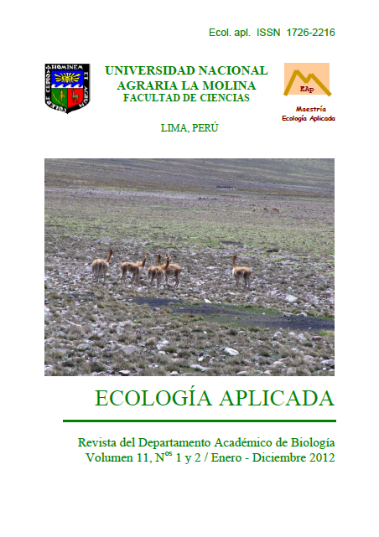
Irrigação e Drenagem
Custos e @gronegócio on line
Sinopse
Custos e @gronegócio on line é um periódico eletrônico que tem por objetivo a publicação e veiculação ampla de trabalhos científicos elaborados a partir de um enfoque específico e inovador para a comunidade acadêmica no que se refere à interface entre custos e agronegócio. Idioma: Português
Acesse
Ecología Aplicada
Sinopse
La Revista Ecología Aplicada, es un medio de expresión genuino de la ciencia de la Ecología para investigadores peruanos y extranjeros, el concepto de esta revista reúne todas las características principales para cumplir la función de la comunicación científica: la calidad, el registro para la protección de los derechos de autor, al conocimiento revelado con los resultados de la investigación y la función de archivo relacionada con el almacenamiento, accesibilidad que aseguran la estabilidad de la información. Constituye un espacio para la discusión y la publicación de los avances de los trabajos científicos o técnicos en Ecología y la problemática ambiental que pueden ser divulgados como artículos originales, notas científicas y artículos de revisión, que son sometidos al arbitraje y revisión por pares. Los artículos enviados para su publicación son reportes originales, que no han sido publicados en ningún otro medio de comunicación, y que no serán ni han sido enviados para su publicación a algún otro medio. Idioma: Espanhol
Acesse
Próximo
Voltar
Voltar para “Cursos”

Slide 34
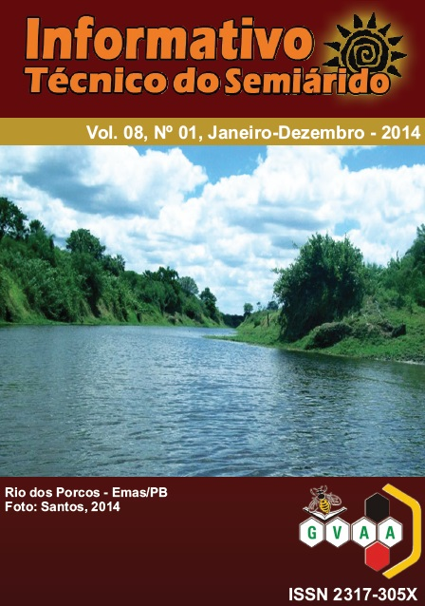
Irrigação e Drenagem
Irrigação e Drenagem
Engenharia na Agricultura
Sinopse
A revista Engenharia na Agricultura é uma publicação bimestral que tem como objetivo divulgar e difundir a produção científica das diversas áreas da Engenharia Agrícola.
Idioma: Português
Acesse
Informativo Técnico do Semiárido
Sinopse
O Informativo Técnico do Semiárido (INTESA), periódico pertencente ao Grupo Verde de Agroecologia e Abelhas (GVAA) é editada anualmente, no formato eletrônico, destinando-se à divulgação de artigos técnico-científicos originais e inéditos, elaborados em Português, Inglês ou Espanhol, tendo como tema principal o semiárido brasileiro. O Informativo do Semiárido, iniciou no ano de 2007 na versão digital provendo de pesquisas realizadas voltadas ao desenvolvimento sustentável da região semiárida, se encontram disponíveis online na página da Revista (http://revista.gvaa.com.br/). Além de artigos técnico-científicos também a submissão de contribuições nas modalidades de revisão de literatura, nota prévia e carta ao Editor em forma de sugestões, comentários e críticas sobre as publicações. Idioma: Português
Acesse
Próximo
Voltar
Voltar para “Cursos”

Slide 35
Irrigação e Drenagem
Revista Brasileira de Agricultura Irrigada (RBAI)
Sinopse
O Instituto de Pesquisa e Inovação na Agricultura Irrigada – INOVAGRI edita desde 2007, no formato eletrônico, a Revista Brasileira de Agricultura Irrigada – RBAI, periódico que tem como missão publicar artigos científicos, revisões bibliográficas e notas técnicas referentes à área de irrigação e drenagem. Sua periodicidade é bimestral. Idioma: Português
Acesse
Revista Brasileira de Agroecologia
Sinopse
A Revista Brasileira de Agroecologia é uma ublicação quadrimestral que recebe artigos ou ensaios teóricos inéditos e inovadores em Agroecologia e áreas do conhecimento afins, publicado pela Associação Brasileira de Agroecologia - ABA em parceria com a UFRGS. A ABA pretende manter a Revista Brasileira de Agroecologia como um veículo gratuito a serviço da sociedade e da divulgação do conhecimento em Agroecologia. Idioma: Português
Acesse
Próximo
Voltar
Voltar para “Cursos”

Slide 36
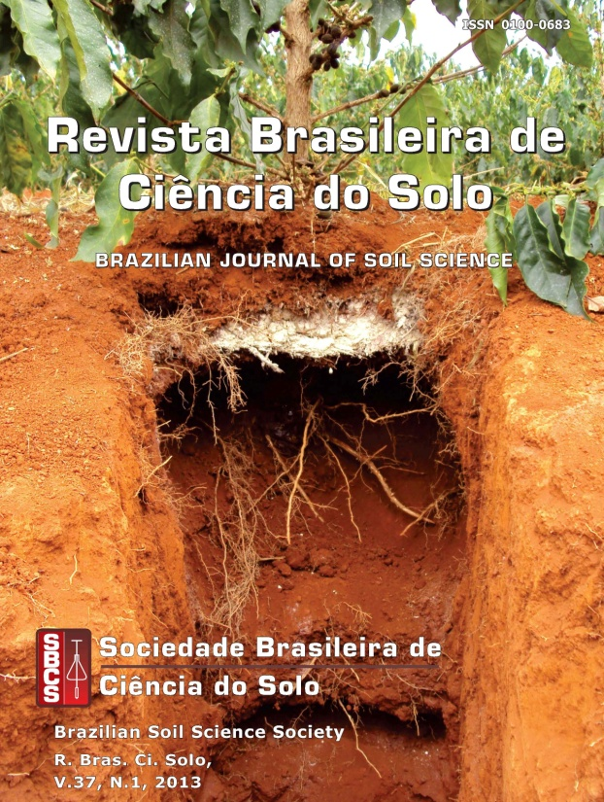
Irrigação e Drenagem
Revista Brasileira de Ciências do Solo
Sinopse
A Revista Brasileira de Ciência do Solo é um periódico bimestral de divulgação científica publicado pela Sociedade Brasileira de Ciência do Solo desde 1977. A RBCS é indexada pelo ISI Web of Knowledge e seu bom índice de impacto a classifica mundialmente entre os melhores periódicos de Ciência do Solo não publicadas em inglês. Atualmente, a RBCS publica cerca de 40 artigos por edição e é considerada com padrão A Internacional.
Os artigos submetidos à Revista devem ser originais, inéditos e de relevância para a Ciência do Solo. A Comissão Editorial abre exceção apenas para trabalhos já apresentados em Congressos em forma de resumos. À convite da Comissão Editorial são aceitas revisões de literatura.
Idioma: Português
Acesse
Revista Brasileira de Engenharia Agrícola e Ambiental - Agriambi
Sinopse
A Revista Brasileira de Engenharia Agrícola e Ambiental (Agriambi), periódico oficial da Asociación Latinoamericana y del Caribe de Ingeniería Agrícola (ALIA), é editada mensalmente, no formato eletrônico, pelo Departamento de Engenharia Agrícola (DEAg) da Universidade Federal de Campina Grande (UFCG), destinando-se à divulgação de artigos científicos originais e inéditos, elaborados em Português, Inglês ou Espanhol.
Acesse
Próximo
Voltar
Voltar para “Cursos”

Slide 37
Irrigação e Drenagem
Revista Brasileira de Fruticultura
Sinopse
A Revista Brasileira de Fruticultura (RBF) é uma publicação da Sociedade Brasileira de Fruticultura e destina-se a publicação de artigos técnicos científicos e comunicações científicas na área de fruticultura, referentes a resultados de originais inéditos, redigidos em português, inglês e espanhol.
Idioma: Português/Inglês/Espanhol
Acesse
Revista Brasileira de Meteorologia
Sinopse
Publica artigos inéditos que contribuam para o desenvolvimento científico e tecnológico das ciências atmosféricas. Idioma: Português
Acesse
Próximo
Voltar
Voltar para “Cursos”

Slide 38
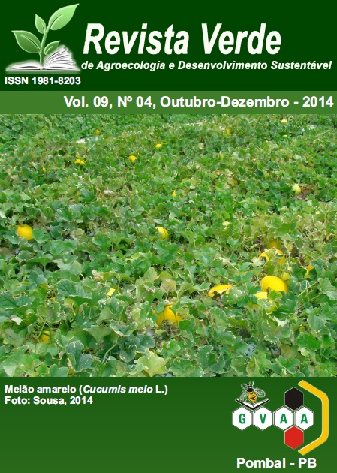
Irrigação e Drenagem
Revista Energia na Agricultura
Sinopse
A revista ENERGIA NA AGRICULTURA foi criada em 1986 com o propósito de conceber um veículo de divulgação científica especializado, comprometido com temas relacionados à questão energética no meio agrícola. Desde então, a revista tem se constituído no principal meio de divulgar, na forma de artigos científicos, os conhecimentos gerados pelas pesquisas implantadas no referido curso de pós-graduação, cumprindo sua missão de fortalecer a conscientização energética na agricultura brasileira.
Envolve temas como: balanço energético e otimização de sistemas agroindustriais; fermentação e produção de energia biossintética; fontes convencionais e alternativas de energia e seu uso racional na agricultura; automação e otimização de máquinas e equipamentos agrícolas; otimização energética em processos envolvendo materiais celulósicos; planejamento e desenvolvimento rural sustentável; planejamento, manejo, conservação e recuperação de solos; produção de biomassa para fins energéticos e construções rurais e ambiência. Idioma: Português
Acesse
Revista Verde de Agroecologia e Desenvolvimento Sustentável
Sinopse
A Revista Verde de Agroecologia e Desenvolvimento Sustentável (Revista Verde), periódico do Grupo Verde de Agroecologia e Abelhas (GVAA) é editada trimestralmente, no formato eletrônico,destinando-se à divulgação de artigos técnico-científicos originais e inéditos, elaborados em Português, Inglês ou Espanhol. Com o auxílio de pareceres de Consultores, os artigos são aceitos ou não pela Equipe Editorial para publicação na Revista. Verde aceita, também, a submissão de contribuições nas modalidades de revisão de literatura, nota prévia e carta ao Editor em forma de sugestões, comentários e críticas sobre as publicações. A Revista Verde,iniciou no ano de 2006 na versão digital onde atualmente os seus artigos são indexados em: CABI - Abistracts, Latindex, Livre!, CiteFacto, Sumários, e-revistas, Genamics JournalSeek, Índice de Copérnico Publishers Panel e Google , CiteTactor e provêm de pesquisas realizadas nas áreas de Agroecologia e Desenvolvimento Sustentável, se encontram disponíveis online na página da Revista (http://revista.gvaa.com.br/) A reprodução dos artigos publicados é permitida, desde que citada a fonte. Idioma: Português
Acesse
Próximo
Voltar
Voltar para “Cursos”

Slide 39
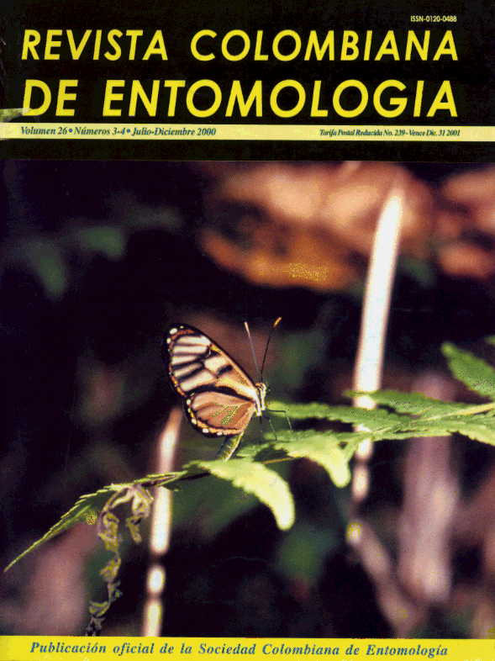
Irrigação e Drenagem
Revista Ceres
Sinopse
O periódico bimensal Revista Ceres é editado desde 1939 pela Universidade Federal de Viçosa e destina-se à publicação de trabalhos científicos sobre temas originais de pesquisa nas áreas de produção e biotecnologia vegetal, medicina veterinária, zootecnia, ciência e tecnologia de alimentos, economia e extensão rural, engenharia agrícola e engenharia florestal.
Idioma: Português
Acesse
Revista Colombiana de Entomologia
Sinopse
Revista de alta qualidade de pesquisas em insetos e grupos relacionados tem já que a missão publica as informações científicas. As conversas de revista a perguntando e profissionais em entomologia de universidades e público e soldado raso pesquisam centros fundamentalmente Idioma: Português
Acesse
Voltar
Voltar para “Cursos”

Slide 40
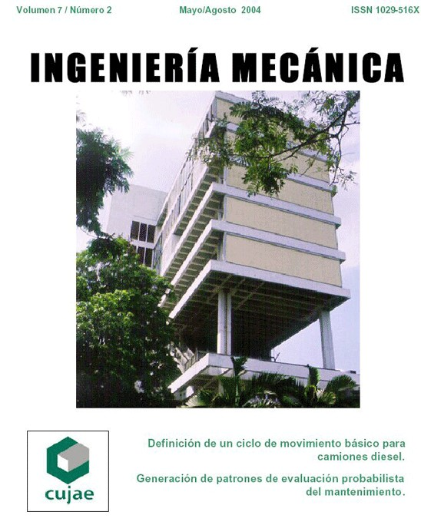
Manutenção Industrial
Revista Controle e Automação
Sinopse
A Sociedade Brasileira de Automática, SBA, foi fundada em 1975 em decorrência de uma necessidade de intercâmbio entre os especialistas brasileiros atuantes na área de Automação e Controle, e entre esses e seus pares internacionais representados principalmente pela International Federation of Automatic Control (IFAC).
Visando criar um espaço para divulgação de artigos técnico-científicos que ofereçam contribuições relevantes nas áreas de Controle e Automação, a SBA publica, desde janeiro de 1987, a Revista SBA - Controle & Automação Idioma: Português
Acesse
Ingeniería Mecánica
Sinopse
La revista de Ingeniería Mecánica, publicada por el Ministerio de Educación Superior-MES y editada por la Facultad de Ingeniería Mecánica del Instituto Superior Politécnico José Antonio Echeverría-Cujae, es una revista científica arbitrada de periodicidad cuatrimestral, publicada desde el año 1998. Certificada desde el 23 de marzo de 2011 como Publicación Seriada Científico Tecnológica por el Ministerio de Ciencia, Tecnología y Medio Ambiente de Cuba. CITMA.
Ingenieros mecánicos, investigadores, profesores y profesionales en general, que trabajen en alguna de las ramas de la ingeniería mecánica o en cualquier ciencia o tecnología afín constituyen el universo de lectores y contribuyentes de la revista.
Admite para su publicación trabajos originales de investigación teórica o tecnológica en los siguientes campos: biomecánica, diseño mecánico, informática aplicada a la ingeniería mecánica, mantenimiento de máquinas y plantas, metalurgia y materiales, modelación de elementos finitos, modelación grafica y sus herramientas, obtención y aprovechamiento de la energía, producción metal-mecánica, transporte, enseñanza universitaria, normalización, medio ambiente, mecatrónica y robótica. Idioma: Espanhol
Acesse
Próximo
Voltar para “Cursos”

Slide 41
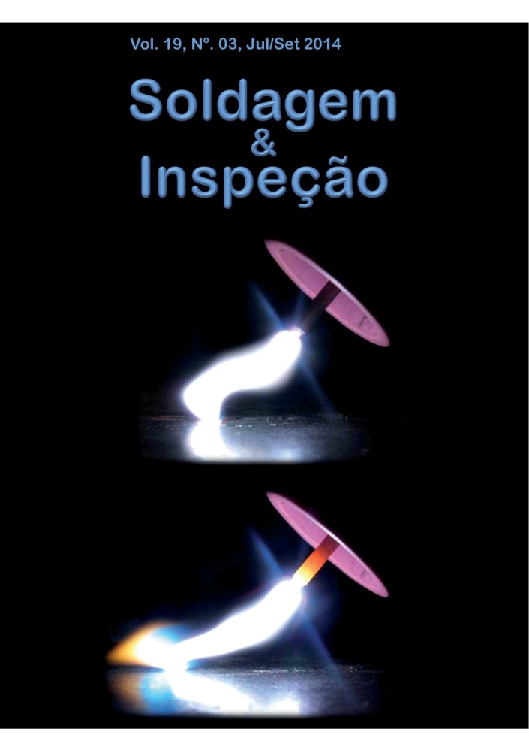
Manutenção Industrial
Soldagem e Inspeção
Sinopse
A Revista Soldagem & Inspeção é o canal de comunicação científico da Associação Brasileira de Soldagem (ABS), com o objetivo de divulgar artigos originais sobre o desenvolvimento científico e tecnológico das áreas de conhecimento que envolvem a Soldagem, a Inspeção e Afins. Artigos de Revisão ou “Letters” sobre temas atuais e/ou controversos são também publicados pelo Periódico. Artigos originalmente publicados nos Congressos Brasileiro de Soldagem, promovidos pela Associação Brasileira de Soldagem (CONSOLDA - ABS), terão prioridade de publicação. Entretanto, os editores também incentivam autores a submeterem artigos diretamente à redação da revista. Todos os artigos candidatos à publicação passam pela avaliação de uma comissão Editorial, necessitando ter parecer favorável de pelo menos 2 membros. A Revista Soldagem & Inspeção é publicada trimestralmente, com circulação abrangendo principalmente os países de língua portuguesa e espanhola. Desta forma, são aceitos artigos em português, castelhano e inglês. Sua distribuição é realizada exclusivamente aos associados da ABS e na forma de doação para as bibliotecas das Instituições de Ensino e Pesquisa e empresas afins com a área de soldagem e inspeção. Idioma: Português
Acesse
Tecno-Lógica
Sinopse
Revista do Departamento de Química e Física, Departamento de Engenharias, Arquitetura e Ciências Agrárias, do Mestrado em Tecnologia Ambiental e Mestrado em Sistemas e Processos Industriais da Universidade de Santa Cruz do Sul. Tecno-Lógica é B4 no Qualis CAPES. Idioma: Português
Acesse
Próximo
Voltar
Voltar para “Cursos”

Slide 42
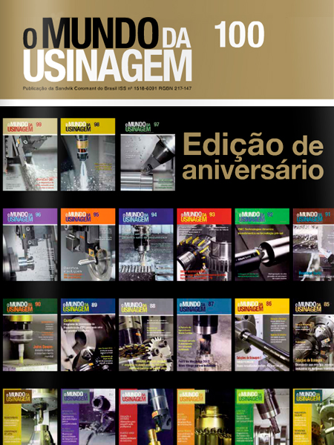
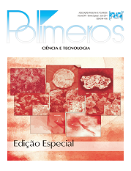
Manutenção Industrial
O Mundo da Usinagem
Sinopse
O Mundo da Usinagem é uma revista patrocinada pela Sandvik Coromant, marca líder mundial em ferramentas de corte e sistemas de fixação para a indústria metalmecânica que está representada em 130 países. 25 Centros de Produtividade, localizados ao redor do mundo, proporcionam aos clientes treinamento contínuo em soluções de ferramentas e métodos para aumento da produtividade. A Sandvik Coromant faz parte da Área de Negócio Machining Solutions do Grupo Sandvik que comemorou em 2012, 150 anos de existência.
Idioma: Português
Acesse
Polímeros
Sinopse
A revista "Polímeros: Ciência e Tecnologia“ tem 6 edições anuais, com circulação nos meses de Fevereiro, Abril, Junho, Agosto, Outubro e Dezembro. Além da divulgação do trabalho desenvolvido pelos pesquisadores brasileiros e também de alguns países do Mercosul - a revista conta com uma seção editorial com entrevistas, matérias, calendário de eventos e notícias de interesse geral, mas preferencialmente direcionados para a indústria, divulgando trabalhos e atualidades de caráter científico, tecnológico e mercadológico da área de polímeros. Idioma: Português
Acesse
Próximo
Voltar
Voltar para “Cursos”

Slide 43
Manutenção Industrial
Produção
Sinopse
A revista Produção Fomenta a geração e a disseminação de conhecimento em Engenharia de Produção, publicando artigos inéditos que representem uma contribuição efetiva, tanto sob a forma de resultado de pesquisas empíricas como de desenvolvimento de quadro teórico/conceitual.
Idioma: Português
Acesse
Produção Online
Sinopse
A Revista Produção Online é um periódico científico eletrônico brasileiro dirigido à comunidade científica da área de Engenharia de Produção e correlatas. A Revista Produção Online tem por missão disseminar e divulgar o conhecimento, ampliando e promovendo o debate acerca de assuntos de interesse da comunidade científica e da sociedade brasileira.
Todas as edições da Revista Produção Online, desde 2001, tiveram seus Identificadores de Objeto Digital (DOI - Digital Object Identifier) registrados. Para obter o DOI de sua publicação na Revista e registra-lo, por exemplo, em seu currículo Lattes, acesse http://producaoonline.org.br/rpo e a edição na qual seu artigo foi publicado. É do conhecimento da comunidade acadêmica que a plataforma Lattes utiliza o DOI como forma de certificação digital das produções bibliográficas registradas pelos pesquisadores.
Essa é mais uma iniciativa da ABEPRO e Revista Produção Online no sentido de qualificar e dar ampla visibilidade à produção científica da área de Engenharia de Produção e disciplinas correlatas
Idioma: Português
Acesse
Próximo
Voltar
Voltar para “Cursos”

Slide 44
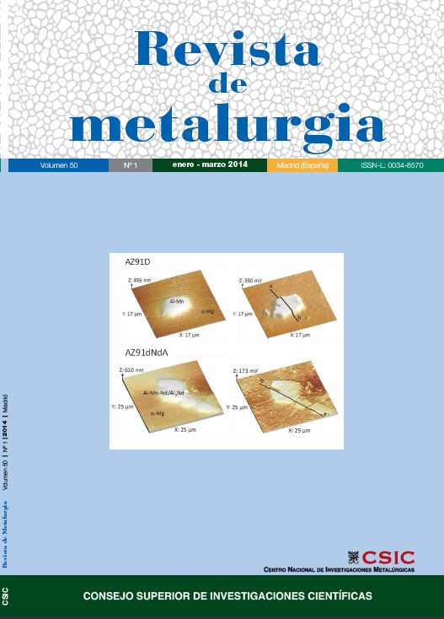
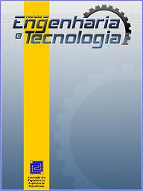
Manutenção Industrial
Revista de Metalurgia
Sinopse
Desde 1998, Revista de Metalurgia y Revista Soldadura se funden en una sola publicación. Los temas de soldadura y corte se incluyen en la nueva publicación que conserva el nombre de Revista de Metalurgia. Publica principalmente trabajos sobre los procedimientos de obtención, fabricación, transformación y reciclado de metales y aleaciones, las propiedades y características tecnológicas de los mismos, así como las diferentes aplicaciones de estos materiales.
Idioma: Espanhol
Acesse
Revista Engenharia e Tecnologia
Sinopse
A Revista de Engenharia e Tecnologia, de responsabilidade da Associação dos Engenheiros e Arquitetos de Ponta Grossa, é eletrônica com foco em pesquisa e desenvolvimento em Engenharia e Tecnologia. A revista aceita e publica artigos em português. A política e a seleção de artigos são determinadas pelo conselho editorial da revista e por orientações específicas dos avaliadores. A periodicidade é quadrimestral e é um veículo de divulgação de trabalhos selecionados em eventos, através de edições especiais, e através de avaliação pelos pares. A abrangência é nacional e internacional, envolvendo membros do conselho editorial de várias instituições no país e no exterior.
Idioma: Português
Acesse
Próximo
Voltar
Voltar para “Cursos”

Slide 45
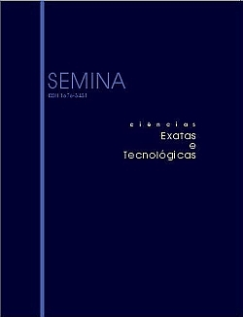
Manutenção Industrial
Revista Matéria
Sinopse
Divulga a área de Ciência e Engenharia de Materiais através da publicação de artigos científicos sobre temas variados desta área do conhecimento, facilitando o intercâmbio e o trabalho conjunto de profissionais e estudantes.
Idioma: Português
Acesse
Semina: Ciências Exatas e Tecnológicas
Sinopse
A Revista Semina: Ciências Exatas e Tecnológicas é uma publicação semestral de divulgação científica e tecnológica vinculada à Universidade Estadual de Londrina. Publica artigos originais e artigos de revisão (tutoriais), voltados às Ciências Exatas e da Terra, Engenharias e Arquitetura e Urbanismo. Idioma: Português
Acesse
Voltar
Voltar para “Cursos”

Slide 46
Saneamento Ambiental
Acta Limnologica Brasiliensia
Sinopse
Acta Limnologica Brasiliensia é uma revista científica publicada pela Associação Brasileira de Limnologia (ABLimno) que publica artigos originais que contribuem para o desenvolvimento científico da Limnologia. Idioma: Português
Acesse
Ambiente Construído
Sinopse
Esta revista vem preencher uma importante lacuna no que se refere a publicações científicas no Brasil, assumindo um papel diferenciado das revistas de divulgação tecnológica existentes no país. Além do seu caráter de disseminação do conhecimento, AMBIENTE CONSTRUÍDO representa um importante fórum de discussão aprofundada de resultados das atividades de pesquisas e desenvolvimento, assim como um meio de reconhecimento formal de trabalhos científicos de qualidade. Os primeiros números da revista foram publicados em 1997, tendo como editor o Prof. Vahan Agopyan, da Escola Politécnica da USP. Nesta sua nova fase, Ambiente Construído será disponibilizada na forma eletrônica. Existem dois tipos de edições da revista. Pelo menos uma vez por ano é publicada uma edição geral, constituída de artigos sobre qualquer tema dentro da Tecnologia do Ambiente Construída. As demais edições tem um caráter focado, voltadas a temas específicos, contando usualmente com um co-editor convidado. Idioma: Português
Acesse
Próximo
Voltar para “Cursos”

Slide 47
Saneamento Ambiental
Ambiente e Sociedade
Sinopse
A Revista Ambiente & Sociedade trata questões do ambiente e ciências sociais, com foco interdisciplinar. É produzida pela Associação Nacional de Pós-Graduação e Pesquisa em Ambiente e Sociedade (ANPPAS) que congrega os programas e instituições brasileiras que desenvolvam atividades de pesquisa e/ou formação strictu sensu de pessoal especializado em nível de pós-graduação de caráter interdisciplinar que focalizem a interação Ambiente e Sociedade em suas múltiplas dimensões
Idioma: Português
Acesse
Cadernos de Saúde Pública
Cadernos de Saúde Pública – CSP é uma revista mensal publicada pela Escola Nacional de Saúde Pública Sergio Arouca, Fundação Oswaldo Cruz. A revista destina-se à publicação de artigos originais no campo da Saúde Pública, incluindo epidemiologia, nutrição, planejamento em saúde, ecologia e controle de vetores, saúde ambiental e ciências sociais em saúde, dentre outras áreas afins (para maiores informações, vide instruções aos autores). Todos os artigos são criteriosamente avaliados pelo corpo editorial de CSP, organizado com base no sistema de revisão pelos pares. Atualmente, Cadernos de Saúde Pública constitui uma das principais fontes de informação da área científica em Saúde Pública editada na América Latina. A periodicidade e a regularidade de CSP, aliadas à qualidade gráfica e cuidadosa seleção dos artigos publicados, têm garantido ampla disseminação da publicação na comunidade acadêmico-científica e nos serviços de saúde, tanto nacional como internacional.
Idioma: Português
Acesse
Próximo
Voltar
Voltar para “Cursos”

Slide 48
Saneamento Ambiental
Ecología Aplicada
Sinopse
La Revista Ecología Aplicada, es un medio de expresión genuino de la ciencia de la Ecología para investigadores peruanos y extranjeros, el concepto de esta revista reúne todas las características principales para cumplir la función de la comunicación científica: la calidad, el registro para la protección de los derechos de autor, al conocimiento revelado con los resultados de la investigación y la función de archivo relacionada con el almacenamiento, accesibilidad que aseguran la estabilidad de la información. Constituye un espacio para la discusión y la publicación de los avances de los trabajos científicos o técnicos en Ecología y la problemática ambiental que pueden ser divulgados como artículos originales, notas científicas y artículos de revisión, que son sometidos al arbitraje y revisión por pares. Los artículos enviados para su publicación son reportes originales, que no han sido publicados en ningún otro medio de comunicación, y que no serán ni han sido enviados para su publicación a algún otro medio. Idioma: Espanhol
Acesse
Engenharia Sanitária Ambiental
Sinopse
A Revista Engenharia Sanitária e Ambiental tem por objetivo a publicação de contribuições técnicas e científicas originais nas áreas de saneamento e do meio ambiente e em suas interfaces.
Idioma: Português
Acesse
Próximo
Voltar
Voltar para “Cursos”

Slide 49
Saneamento Ambiental
Oculum Ensaios
Sinopse
La revista Oculum Ensaios tiene por misión publicar resultados de investigaciones originales sobre arquitectura y urbanismo. Dirigida para el público académico de los programas de posgrado en arquitectura y urbanismo y de planeamiento urbano y regional, así como para los alumnos y profesores de las facultades de arquitectura y urbanismo del País. Tiene por objetivo ser un vehículo de divulgación de un debate cualificado de las cuestiones emergentes en el campo de proyectos de arquitectura, de historia de la ciudad y de urbanismo, de los procesos de recualificación y gestión de la ciudad, de administración pública de los espacios construidos y de las cuestiones relativas al planeamiento, incluyendo aquí las reflexiones contemporáneas sobre el medio ambiente, el patrimonio histórico y la participación ciudadana en estos procesos
Idioma: Espanhol
Acesse
Revista Águas Subterrâneas
Sinopse
A revista Águas Subterrâneas é uma publicação da Associação Brasileira de Águas Subterrâneas - ABAS - para divulgação de artigos científicos sobre Hidrogeologia e outros temas pertinentes. É de LIVRE acesso a todos os interessados Idioma: Português
Acesse
Próximo
Voltar
Voltar para “Cursos”

Slide 50
Saneamento Ambiental
Revista Ambiente e Água
Sinopse
Publica artigos científicos originais que contribuam para ampliar o conhecimento na área interdisciplinar relacionada a Ciências Ambientais e Recursos Hídricos.
Idioma: Português
Acesse
Revista Brasileira de Engenharia Agrícola e Ambiental - Agriambi
Sinopse
A Revista Brasileira de Engenharia Agrícola e Ambiental (Agriambi), periódico oficial da Asociación Latinoamericana y del Caribe de Ingeniería Agrícola (ALIA), é editada mensalmente, no formato eletrônico, pelo Departamento de Engenharia Agrícola (DEAg) da Universidade Federal de Campina Grande (UFCG), destinando-se à divulgação de artigos científicos originais e inéditos, elaborados em Português, Inglês ou Espanhol.
Acesse
Próximo
Voltar
Voltar para “Cursos”

Slide 51
Saneamento Ambiental
RGSA – Revista de Gestão Social e Ambiental
Sinopse
A Revista de Gestão Social e Ambiental - RGSA é uma publicação de caráter científico que visa ampliar a discussão e disseminação da temática socioambiental, resultante de pesquisas acadêmicas. Sua linha editorial está assentada em temas que dizem respeito às áreas de gestão e de política socioambientais das organizações.
A RGSA aceita artigos submetidos nos idiomas português, inglês e espanhol. O Comitê Científico está comprometido com o propósito de, gradativamente, desenvolver uma revista temática de alcance internacional, com a devida indexação em base de dados bibliométricos.
A classificação no sistema QUALIS/CAPES é B2 nas seguintes áreas: Administração, Ciências Contábeis e Turismo; Interdisciplinar; Planejamento Urbano e Regional/Demografia. Idioma: Português
Acesse
Saneamento Ambiental
Sinopse
Saneamento Ambiental atende às necessidades de todos os profissionais que atuam nas áreas de Saneamento e Meio Ambiente, o que lhe tem assegurado liderança no mercado. Busque números anteriores em <SA Online> Idioma: Português
Acesse
Próximo
Voltar
Voltar para “Cursos”

Slide 52
Saneamento Ambiental
Urbe
Sinopse
A urbe é uma revista de estudos urbanos, online e de acesso aberto.
Para abarcar a complexidade do fenômeno urbano e sua materialidade no território, a urbe publica artigos teóricos e empíricos resultantes de pesquisas originadas nas diversas áreas que formam os estudos urbanos, como planejamento urbano e regional, arquitetura e urbanismo, gestão e administração pública, políticas públicas, geografia, infraestruturas e tecnologias urbanas e meio ambiente.
A urbe publica artigos em português, espanhol, inglês e francês, com periodicidade quadrimestral*.
Idioma: Português
Acesse
Voltar
Voltar para “Cursos”

Slide 53
Material Extra
Portais de Periódicos
Banco de Teses
Como referenciar artigo?
Como referenciar teses?
Voltar para “Cursos”

Slide 54
Portal de Periódicos
Voltar para “Material Extra”
Voltar para “Cursos”

Slide 55
Banco de Teses
Voltar para “Material Extra”
Voltar para “Cursos”

Slide 56
Como referenciar artigos?
Segundo a NBR 6023, em vigor desde 29.09.2002, a elaboração de referências de artigos científicos obedece as seguintes orientações:
SOBRENOME, Nome do(s) autor(es). Título do artigo. Nome do periódico (em destaque), local de publicação, volume (v.) ou ano (usar algarismos arábicos), número do periódico (n.), página inicial e final do artigo separadas por hífen, data (usar meses abreviados, exceto maio). Disponível em: <endereço eletrônico do artigo)>. Acesso em (data do primeiro acesso, usar meses abreviados, exceto maio).
FELIPE, Tanya A. O discurso verbo-visual na língua brasileira de sinais - Libras. Rev. Estud. Discurso, São Paulo, v. 8, n. 2, p. 48-57, jul./dez. 2013. Disponível em: <http://www.scielo.br/scielo.php?script=sci_arttext&pid=S2176-45732013000200005&lng=pt&nrm=iso>. Acesso em: 01 dez. 2014.
*Atenção para a pontuação!
Voltar para “Material Extra”
Voltar para “Cursos”

Slide 57
Como referenciar teses?
Segundo a NBR 6023, em vigor desde 29.09.2002, a elaboração de referências de teses, dissertações e monografias obedece as seguintes orientações:
SOBRENOME, Nome do autor. Título da tese [em destaque]. Data da produção. Número de folhas. Tipo do documento [tese, dissertação, monografia etc.] (Grau [Doutorado em... Mestrado em...]) – Instituição, Local, data de defesa.
NUNES, E. N. Análise das condições de colheita e pós-colheita de banana na chapada do Apodi – CE. 2011. 80 f. Monografia (Especialização em Fruticultura Irrigada) – FATEC Limoeiro do Norte, Limoeiro do Norte –CE, 2011.
*Atenção para a pontuação!
Voltar para “Material Extra”
Voltar para “Cursos”

